Slide 1




ESG 2015. –
nove mogućnosti, novi izazovi
Dr. sc. Vesna Dodiković-Jurković
Zagreb, srpanj 2016.

Slide 2
Sažetak
EHEA
ESG i osiguravanje kvalitete
Učinak i budući izazovi

Slide 3
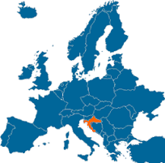
EHEA
Razvoj sustava osiguravanja kvalitete u čitavoj EHEA-i
Zajedničko djelovanje
Potreba za donošenjem dobro utemeljenih politika
Hrvatski sustav visokog
obrazovanja
ESG.

Slide 4
Europe 2020
Ciljevi:
  http://ec.europa.eu/europe2020/europe-2020-in-a-nutshell/targets/index_en.htm
  Zapošljivost
    (EU – 75% populacije u dobi od 20-64 god. zaposleno, RH - 62.9%)
  R&D
    (EU – 3% GDP ulaganja u R&D, RH -1.4% )
  Obrazovanje
    EU - Udio populacije koji rano napušta obrazovanje ispod 10%, RH – 4%
    EU - Najmanje 40% populacije u dobi od 30-34 završava tercijarno obrazovanje
    RH - Najmanje 35% populacije u dobi od 30-34 završava tercijarno obrazovanje

Slide 5
Europe 2020
Smart growth
  Digital agenda for Europe
  Innovation Union
  Youth on the move
Sustainable growth
  Resource efficient Europe
  An industrial policy for the globalisation era
Inclusive growth
  An agenda for new skills and jobs
  European platform against poverty
  http://ec.europa.eu/europe2020/europe-2020-in-a-nutshell/flagship-initiatives/index_en.htm

Slide 6
ESG – Svrha
Čini zajednički okvir sustava osiguravanja kvalitete poučavanja i učenja na europskoj, nacionalnoj i institucijskoj razini.
Omogućuje osiguravanje i poboljšavanje kvalitete visokog obrazovanja u EHEA-i.
Potiče međusobno povjerenje, time olakšavajući priznavanje i mobilnost unutar i preko nacionalnih granica.
Pruža informacije o osiguravanju kvalitete u EHEA-i.

Slide 7
ESG – osnovna načela
Visoka učilišta su primarno odgovorna za kvalitetu vlastitog rada i njezino osiguravanje.
Osiguravanje kvalitete je osjetljivo na raznolikost visokoobrazovnih sustava, visokih učilišta, programa i studenata.
Osiguravanje kvalitete potiče razvoj kulture kvalitete.
Osiguravanje kvalitete uzima u obzir potrebe i očekivanja studenata, svih drugih dionika i društva.

Slide 8
ESG
http://www.enqa.eu/wp-content/uploads/2015/05/ESG_endorsed-with-changed-foreword.pdf
Sva tri dijela međusobno su povezana:
3. dio
(za Agencije za osiguravanje kvalitete)
odnosi se na
2. dio
(za vanjsko osiguravanje kvalitete)
1. dio
(za unutarnje osiguravanje kvalitete)
odnosi se na
Osiguravanje i poboljšavanje kvalitete VU
(potiče razvoj kulture kvalitete)
poticanje opće konkurentnosti, ekonomskog rasta i društvene kohezije.

Slide 9
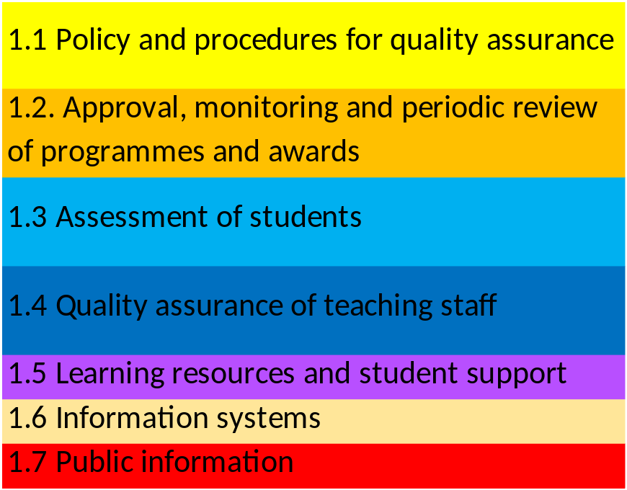
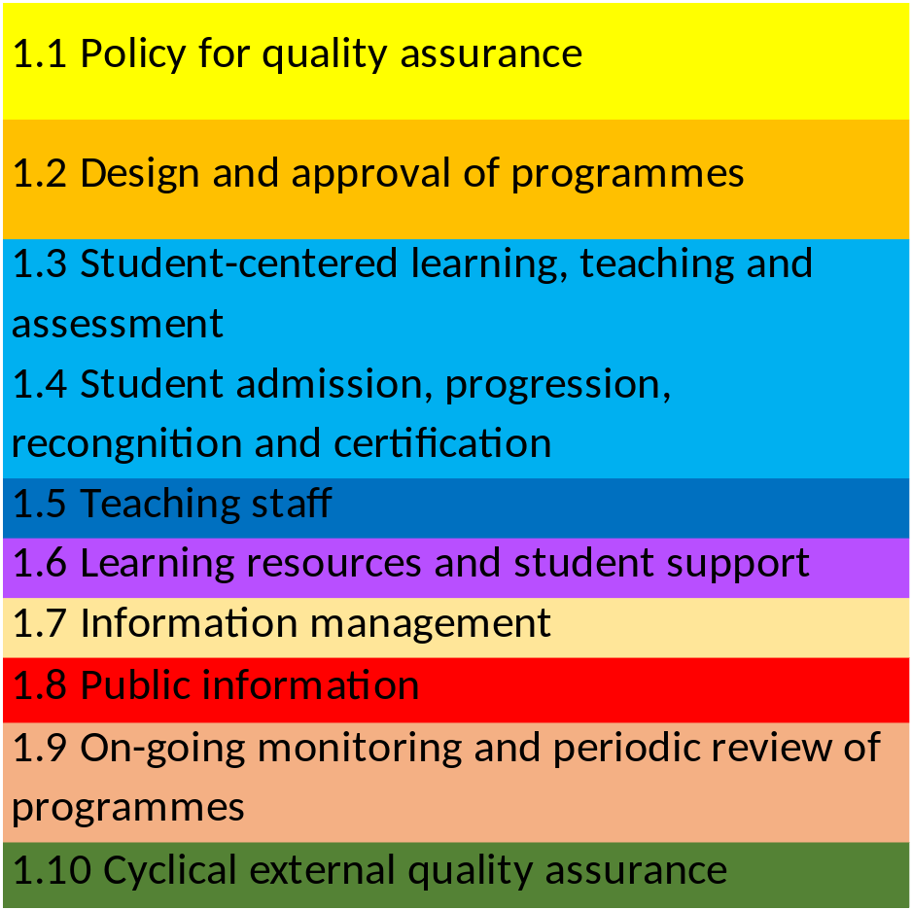
2005 ESG
New ESG

Slide 10
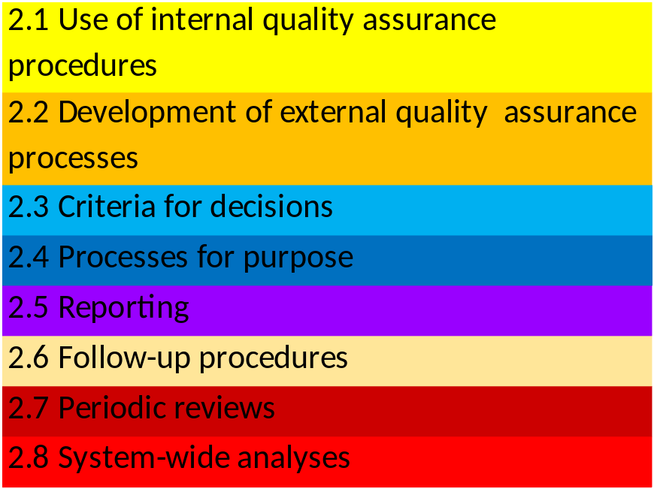
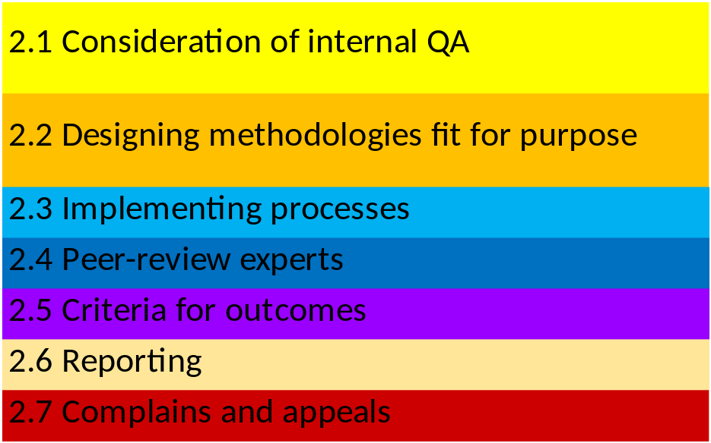
ESG – II. dio
2005 ESG
New ESG

Slide 11
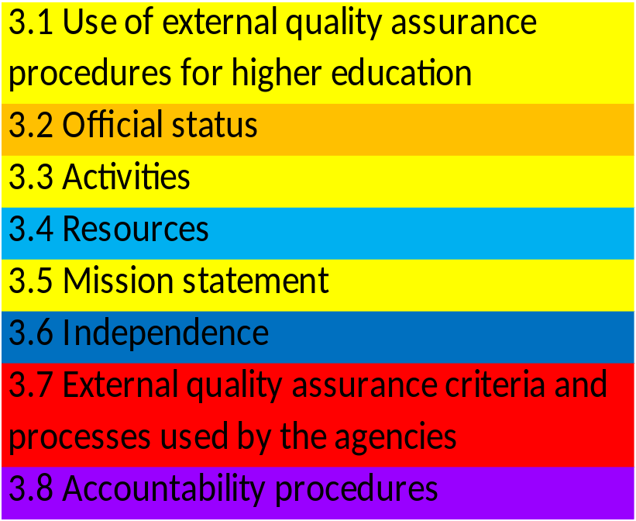
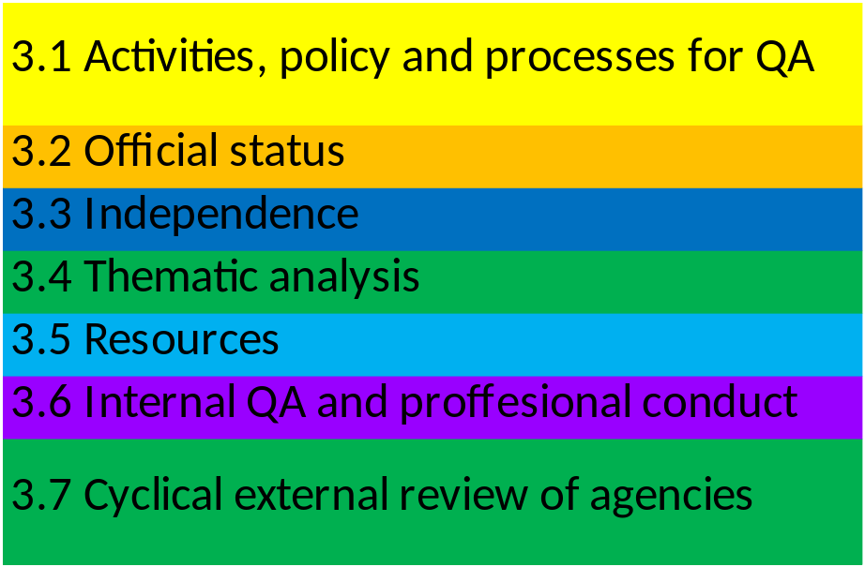
2005 ESG
New ESG

Slide 12



AZVO – vanjsko osiguravanje kvalitete
2005. – osnovan AZVO; početak razvoja modela vanjskog osiguravanja kvalitete u skladu sa Standardima i smjernicama za vanjsko osiguravanje kvalitete na Europskom prostoru visokog obrazovanja (ESG) i primjenom primjera najboljih međunarodnih praksi
2011. – provedeno vanjsko vrednovanje – članstvo u ENQA-i/EQAR-u/usklađenost s ESG-jem.
Punopravno članstvo u INQAAHE-u.

Slide 13
1.1. Politika osiguravanja kvalitete
Visoka učilišta bi trebala imati politiku osiguravanja kvalitete koja je javno dostupna, dio strateškog upravljanja
Strukture i procesi za provedbu na svim razinama - koherentni sustav (unutarnji i vanjski dionici)
Trajno poboljšavanje
VU bi se izričito trebala posvetiti razvijanju kulture kvalitete koja se temelji na preuzimanju odgovornosti za kvalitetu
Akademski integritet i slobode, sprečavanje neetičnog postupanja, netolerancije, diskriminacije studenata ili zaposlenika.

Slide 14
ESG I.I
Politika – javno objavljena, VU odlučuje kako će je provoditi, pratiti i revidirati
Strateški ciljevi; odgovornost – jasno definirani, transparentni
Pokazatelji kvalitete → povratne informacije
Sustav evaluiranja postignuća, ishoda → mjere za poboljšanja, nagrađivanje

Slide 15

Primjena sustava osiguravanja kvalitete u RH
Razvoj strateškog planiranja
Sva VU osnovala su jedinice za unutarnje QA
Vanjski suradnici
98 postupaka unutarnje prosudbe (120 VU)
Trajno ulaganje u stručno usavršavanje zaposlenika (stručnjaci za osiguravanje kvalitete, voditelji itd.)
Jačanje kapaciteta certificiranih stručnjaka za prosudbu (odgovornosti)
Studenti i vanjski dionici uključeni su u unutarnje osiguravanje kvalitete (motivacija).

Slide 16
1.2 Izrada i odobravanje programa
Postupci za izradu i odobravanje studijskih programa
  ciljevi (u skladu sa strategijom VU) + predviđeni ishodi učenja
  kvalifikacije → nacionalni KO → KO EHEA-e
  prolaze formalni proces odobravanja unutar VU
  izrađuju se u suradnji sa studentima i drugim dionicima
  koriste vanjsku ekspertizu
  izrađuju se tako da se omogući neometano napredovanje studenata kroz studij
  određuju očekivano radno opterećenje studenata, npr. pomoću ECTS-a.
Notes:
HEIs should have formal processes in place for the
HEIs are encouraged to have stakeholders involved in the development of their programmes and to collect feedback from stakeholders (the educational offer should meet labour market needs).

Slide 17
Vrste studijskih programa
Vrste studijskih programa
Stručni studijski programi | 240
Sveučilišni studijski programi | 1130

Slide 18
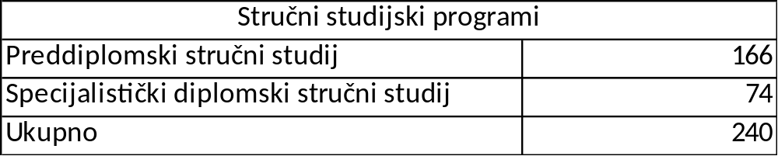
Stručni studijski programi

Slide 19
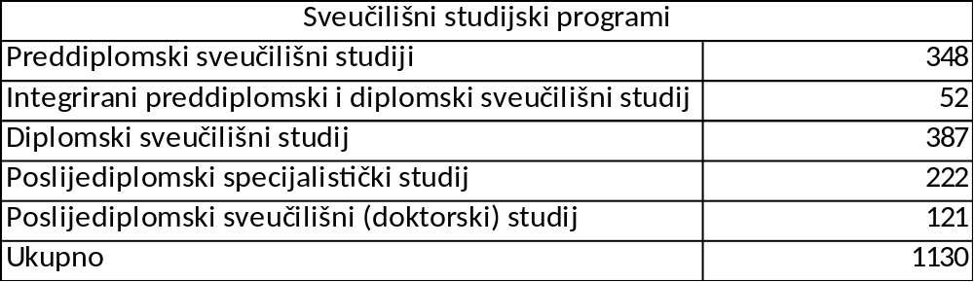
Sveučilišni studijski programi

Slide 20
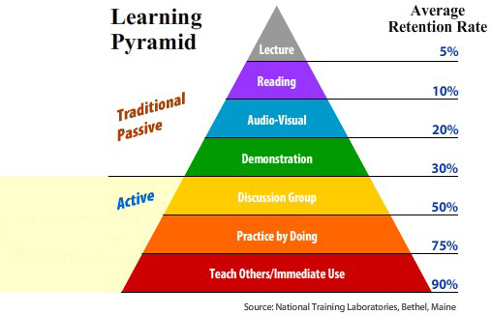
1.3 Učenje, poučavanje i vrednovanje usmjereni na studenta
Poticanje motiviranosti, samorefleksije
i angažmana studenata u procesu
učenja
  uvažavanje i prilagođavanje različitostima
  studenata i njihovih potreba, uz
  omogućavanje prilagodljivih puteva
  učenja
  poticanje autonomije kod studenata ← podrška nastavnika
  različiti načini izvođenja nastave
  korištenje različitih pedagoških metoda
  vrednovanje i prilagođavanje različitih načina izvođenja nastave, kao i pedagoških metoda.

Slide 21

1.3 Učenje, poučavanje i vrednovanje usmjereni na studenta
Kriteriji i metode vrednovanja i ocjenjivanja objavljeni su unaprijed
vrednovanje i ispitivanje provodi se dosljedno
studenti dobivaju povratne informacije (savjeti za proces učenja)
žalbeni postupak.
Notes:
an objective and impartial evaluation of student achievements

Slide 22
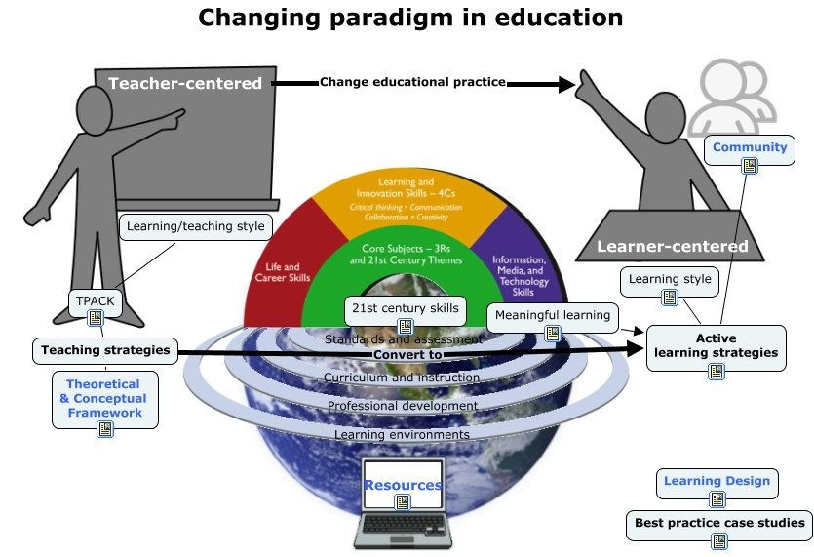
Učinak – modernizacija VU
Naglasak kod učenja premješta se na studenta
Samostalno učenje i primjena ishoda učenja.
Notes:
Lack of feedback on students feedback & evaluation of teaching and assesment process – the distribution of findingswhat is the impact

Slide 23
1.4 Upis i napredovanje studenata, priznavanje i certificiranje
Dosljedno provođenje unaprijed utvrđenih i objavljenih propisa koji pokrivaju sve faze studiranja
Politike pristupa, procesi i kriteriji upisa provode se dosljedno i transparentno
Procesi i alati za prikupljanje, praćenje i djelovanje na temelju informacija o napredovanju studenata (ISVU)
Pravedno priznavanje visokoobrazovnih kvalifikacija, razdoblja studija i prethodnog učenja, što uključuje i priznavanje neformalnog i informalnog učenja.

Slide 24

1.5 Nastavno osoblje
Primjenjivati pravedne i transparentne procese zapošljavanja i razvoja nastavnika
Omogućiti nastavnicima stjecanje znanja,
kompetencija i vještina
Stvoriti odgovarajuće okruženje koje:
  nudi prilike za trajno stručno
  usavršavanje nastavnog osoblja i potiče ga
  potiče inovacije u nastavnim metodama i korištenje novih tehnologija.
Notes:
HEI responsibility extends to providing opportunities for continuous professional career development as a professional teacher and not just as a subject/discipline specific academic;
Teaching as a high-priority contractual obligation,
guidance, counselling and coaching methods;

Slide 25
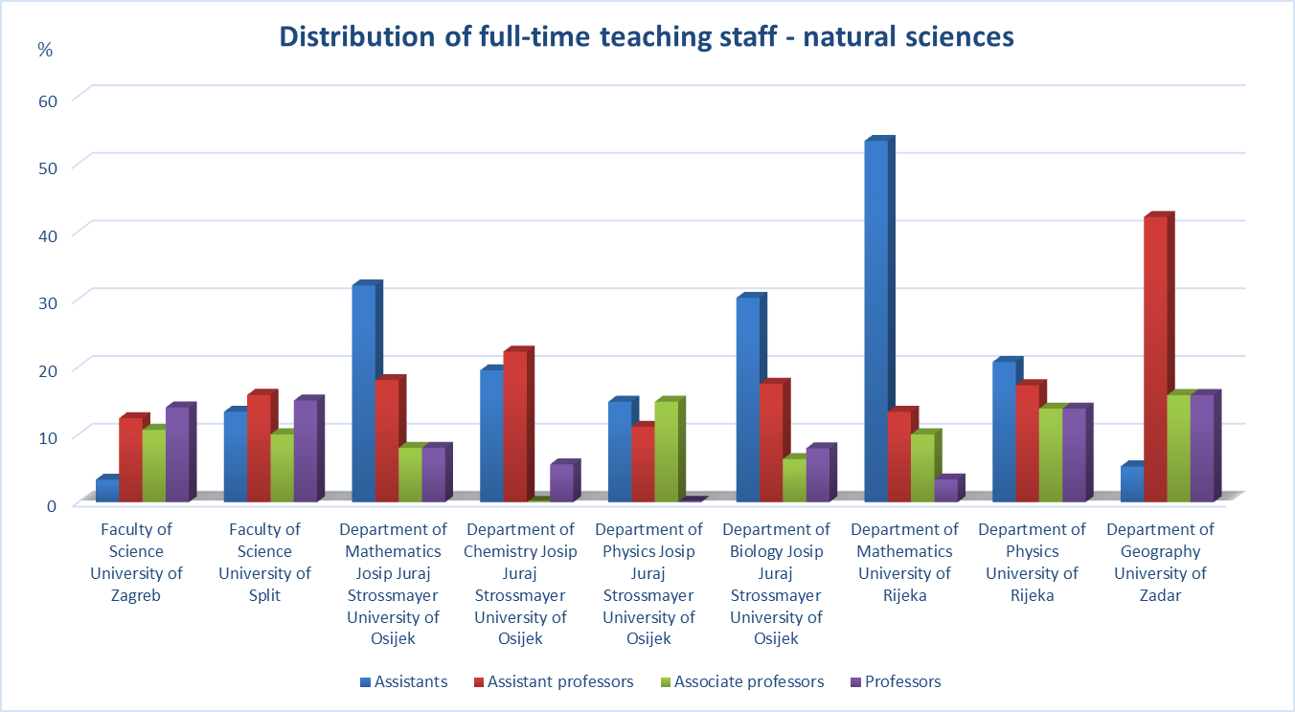

Slide 26
Učinak
VU se potiču na jačanje stručnog i pedagoškog usavršavanja nastavnog osoblja i korištenje inovativnih nastavnih metoda (npr. Centar za obrazovanje nastavnika Sveučilišta u Rijeci, Centar za unapređenje nastavničkih kompetencija Sveučilišta u Zagrebu; do 2020. godine, svi nastavnici trebali bi proći postupak pedagoškog usavršavanja).
Odgovornost akademskog osoblja za unapređenje kompetencija, nastave i osiguravanje kvalitete
VU se potiču na prikupljanje povratnih informacija o kvaliteti nastavnog rada (uvođenje studentskih anketa radi praćenja kvalitete nastavnog rada, vrednovanje kolega, samovrednovanje)
Rukovoditelji VU – prepoznati i nagraditi nastavno osoblje (profesor emeritus, pohvale, centri izvrsnosti u području obrazovanja itd.).
Notes:
planning, organising and conducting the Supplementary teacher education programme (DPPO); short lifelong learning courses, courses for acquiring teaching competences, as prescribed by the Teaching Module at the University of Rijeka
that it is a key responsibility of institutions to ensure their academic staff are well trained and qualified as professional teachers and not just qualified in a particular academic subject;

Slide 27
1.6 Resursi za učenje i podrška studentima
Odgovarajuće financiranje
Niz resursa kojima se osigurava podrška u učenju
  fizički resursi
  ljudski resursi
  Studenti su upoznati s uslugama koje su im na raspolaganju.

Slide 28

1.7 Upravljanje informacijama
Prikupljanje, analiza i korištenje informacija relevantnih za djelotvorno upravljanje programima i drugim aktivnostima.
  ključni pokazatelji uspjeha
  profil studentske populacije
  napredovanje studenata, uspješnost i stopa odustajanja od studija
  zadovoljstvo studenata studijskim programima
  podrška i resursi za učenje dostupni studentima
  podaci o zapošljavanju i karijerama završenih studenata.

Slide 29
1.8 Informiranje javnosti
Objavljivati informacije o svom radu i studijskim programima (jasne, točne, objektivne, važeće i lako dostupne).
  programi
  kriteriji upisa
  predviđeni ishodi učenja studijskih programa
  kvalifikacije koje se stječu završetkom programa
  postupci koji se primjenjuju u nastavi, učenju i vrednovanju
  stope prolaznosti i prilike za učenje koje su studentima na raspolaganju, kao i informacije o zapošljavanju završenih studenata.

Slide 30
1.9 Kontinuirano praćenje i periodička revizija programa
Praćenje i periodičko revidiranje programa usmjereno na trajno poboljšavanje programa, koje uključuje vrednovanje sljedećeg:
  sadržaja programa u svjetlu najnovijih znanstvenih istraživanja u danoj disciplini, čime se osigurava suvremenost programa
  izmijenjenih potreba društva
  opterećenosti, napredovanja, prolaznosti i završnosti studenata
  djelotvornosti postupaka vrednovanja studenata
  očekivanja, potreba i zadovoljstva studenata
  okruženja za učenje i pomoćnih službi te njihove svrsishodnosti za program.

Slide 31

1.10 Periodičko vanjsko osiguravanje kvalitete
VU moraju periodički prolaziti postupke vanjskog osiguravanja kvalitete u skladu s ESG-jem.
Vanjsko osiguravanje kvalitete može potvrditi djelotvornost unutarnjeg
osiguravanja kvalitete VU
Djelovati kao katalizator promjena
Ponuditi VU nove perspektive
U obzir uzeti zahtjeve zakonskog okvira u kojem djeluju
U obzir uzeti napredak postignut od posljednjeg postupka vanjskog osiguravanja kvalitete.

Slide 32
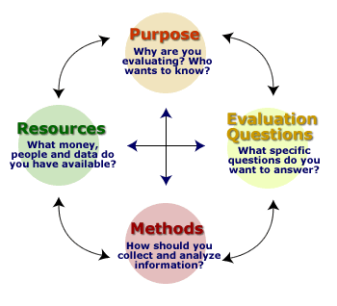
Učinak
Sinteza prvog ciklusa – nalazi
Zatvorena tri visoka učilišta
Zatvoreno 20-ak studijskih programa
Vidljivost hrvatskog prostora visokog obrazovanja (zajednički rad)
Poboljšanja i izazovi.
Notes:
20 programa – dislocirani studiji
3 visoka učilišta Visoka škola Višnjan, IGBS, Visoka poslovna škola Minerva - Dugopolje

Slide 33

Hvala na pozornosti!
?

